Slide 1
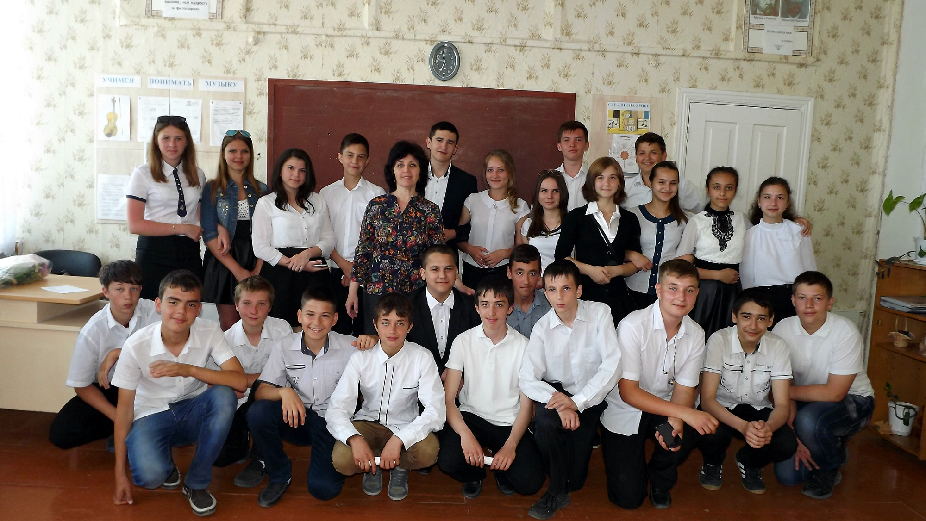
«Когда детям живется интересно.
Сотворчество – залог успеха»

Slide 2
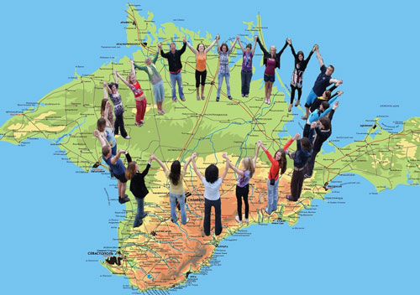
«Крым многонациональный»

Slide 4
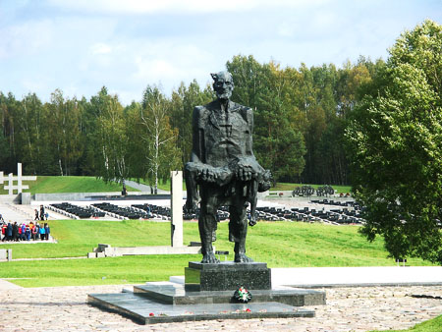
МЕМОРИАЛЬНЫЙ КОМПЛЕКС
«ХАТЫНЬ»

Slide 5
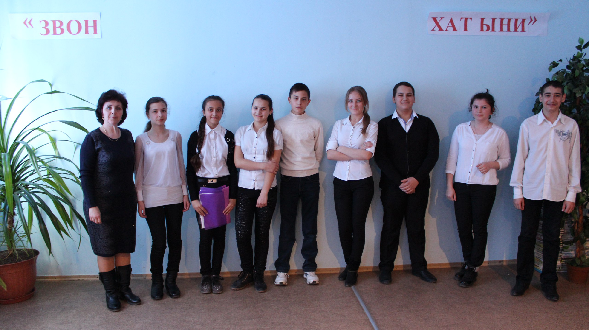

Slide 6
«Наполним музыкой сердца…»

Slide 8
Спасибо за внимание!

